Slide 1
Информация по пациентам в палатах интенсивной терапии 重症监护病房患者信息
Государственное Казенное Предприятие на праве хозяйственного ведения «Городская клиническая инфекционная больница имени Жекеновой»
经济管理权的国库企业“以Zhekenova命名的城市临床传染病医院”

Slide 2
患者N.，生于1984年
Анамнез: с 31.03.2020 г: повышение температуры тела до 38,0С, сухой кашель, одышка, чувство нехватки воздуха, недомогание, слабость, ломота в теле.
Самостоятельно принимала травяной сироп.
04.04.2020 г. - медицинский центр, R-графия грудной клетки: двусторонняя полисегментарная пневмония.
04.04.2020 г. - Госпитализирована в многопрофильный стационар.
ПЦР назофарингеального мазка на COVID-19 положительный
05.04.2020 г в 13: 15 час Переведена в ГКИБ, госпитализирована в ОРИТ
回忆：从03/31/2020 体温升高至38.0°C，干咳，呼吸急促，缺乏空气的感觉，全身乏力，虚弱，身体酸痛。
我自己服用草药糖浆。
2020年4月4日-医学中心，胸部R形图：双侧多节段性肺炎。
2020年4月4日-在多学科医院住院。
PCR检测COVID-19阳性的鼻咽涂片
2020/04/05在13:15 h。转移到在ICU住院的国立临床医院

Slide 3
患者 N.，1984年
Состояние тяжелое за счет дыхательной недостаточности.
В сознании. Вялая.
В легких ослабленное дыхание в средних и нижних отделах, влажные, мелкопузырчатые хрипы с обеих сторон.
Сердечные тоны приглушены, тахикардия ЧСС 97 в минуту. АД 90/60 мм.рт.ст. SaO2 90% в покое.
Диагноз: Подвержденный случай COVID 19, тяжелое течение. Двухсторонняя полисегментарная пневмония. ДН 2 степени
因呼吸衰竭而病情严重。
在脑海中。 迟钝
在肺部，中下部呼吸减弱，两侧湿润，小气泡。
心音减弱，心律性心动过速为每分钟97。 地狱90/60毫米汞柱 SaO2静止时90％。
诊断：确诊为COVID 19的病例，病程较重。 双边多节段性肺炎。 DN 2度

Slide 4
Показатели 指标
SaO2
ЧСС
t
ЧДД

Slide 5
Лабораторные данные 实验室数据
CRP
D-dim
WBC
PCT

Slide 6
НИВЛ: параметры NIVL：参数
SaO2
FiO2
1 日
PEEP
О2, l
6 日
7 日
8 日

Slide 7
КЩС венозной крови 静脉血
SvO2
pCO2
ph

Slide 8
治疗方法
Лопиновир/ротиновир 400 мг х 2 раза в день
Рибовирин 400 мг х 2 раза в день
Цефтриаксон 4г в сутки 8 дней
Азитромицин 500 мг в сутки 5 дней
НИВЛ
Виброакустический массаж грудной клетки каждые 2 часа
Пронпозиция по 8-14 часов
洛匹诺韦/罗替诺韦400 mg x每天2次
利巴韦林400毫克x每天2次
头孢曲松4克/天，共8天
阿奇霉素500毫克/天，连续5天
纳尔夫
每2个小时进行一次振动性胸部按摩
暴露8-14小时

Slide 9
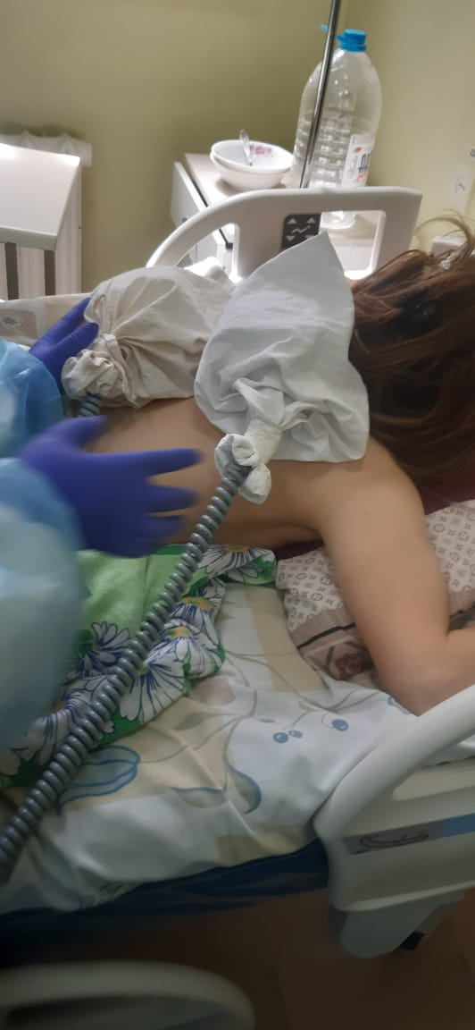
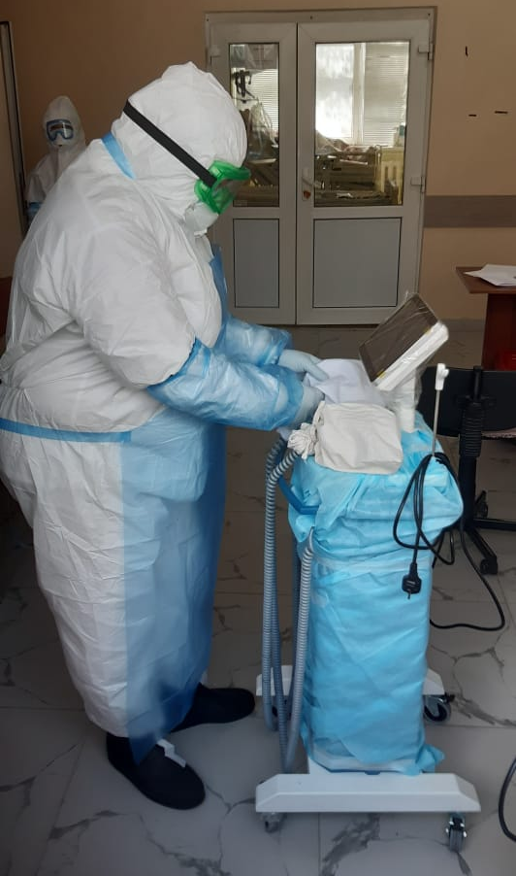
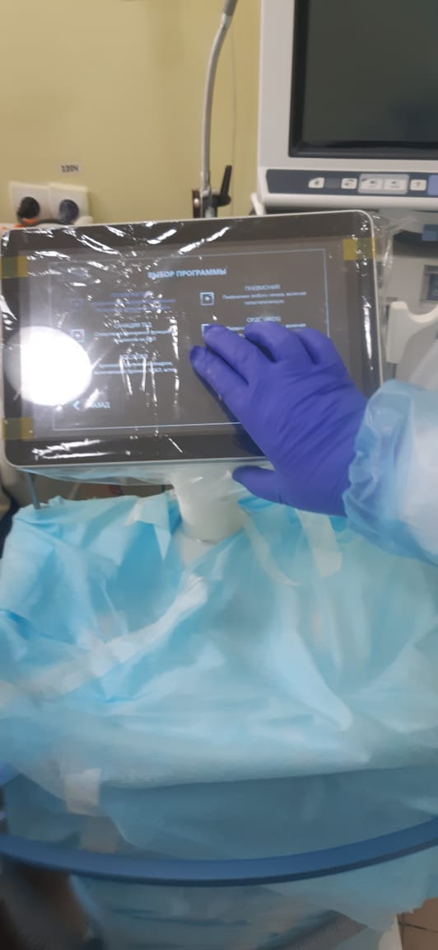

Slide 10
